Slide 1







Posicionar
Apagar pontos
Registrar pontos
Selecionar nível
Salvar arquivo

Slide 2

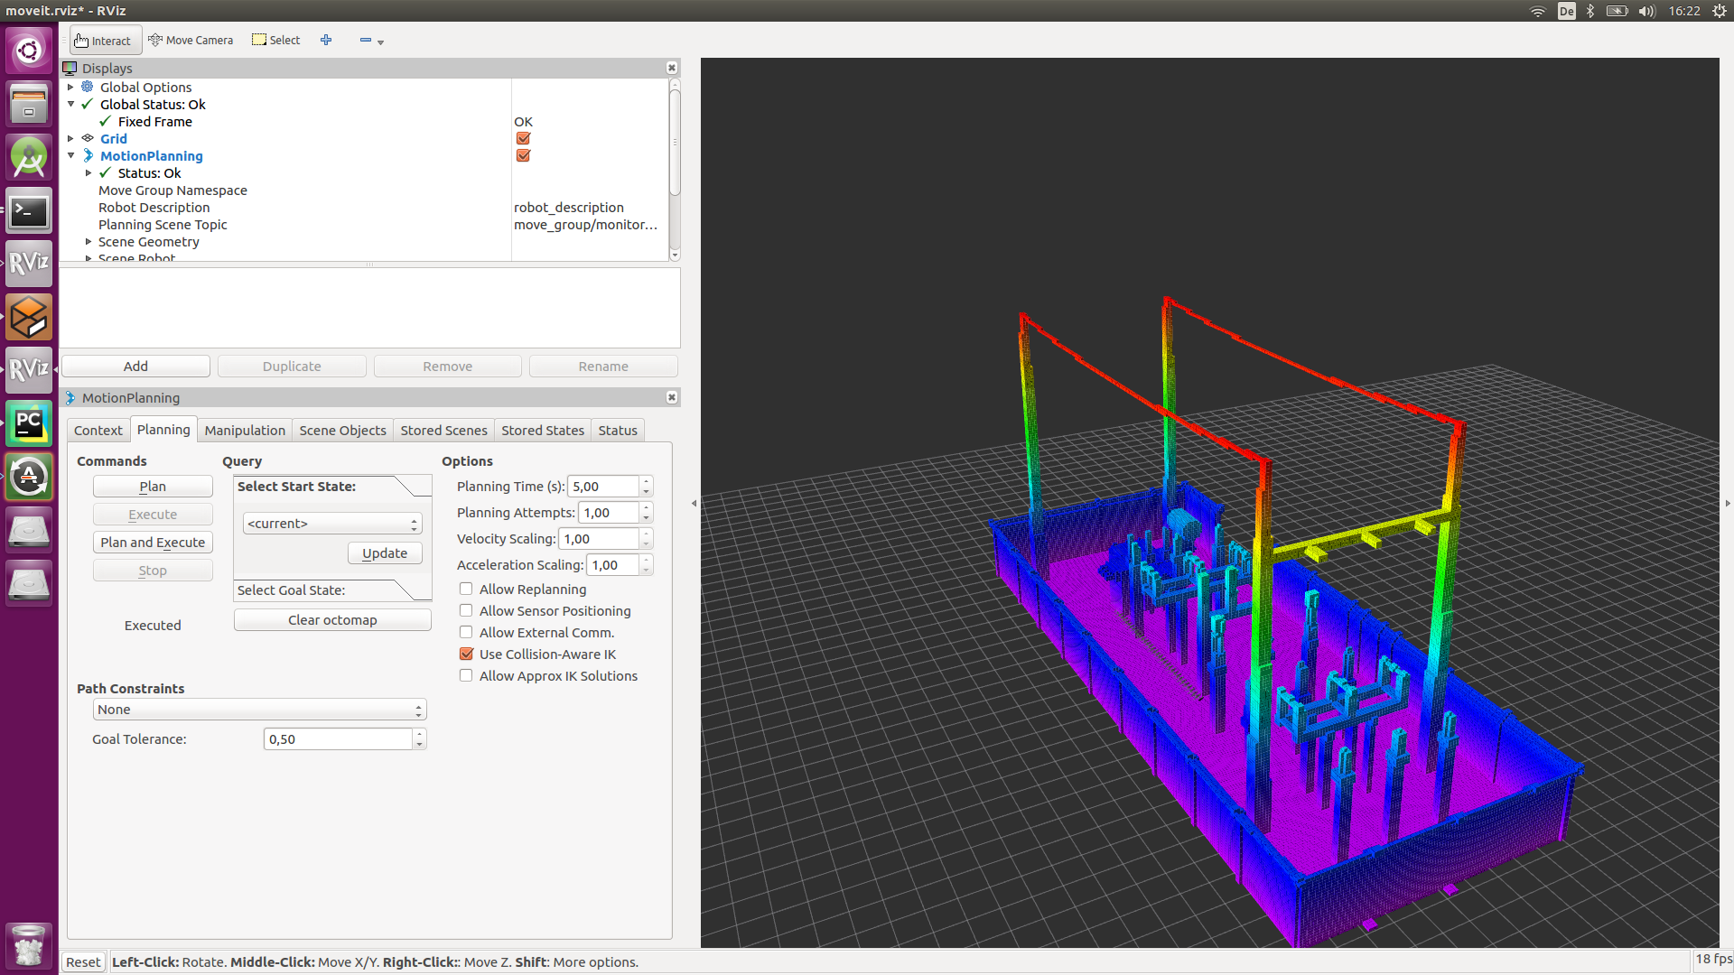


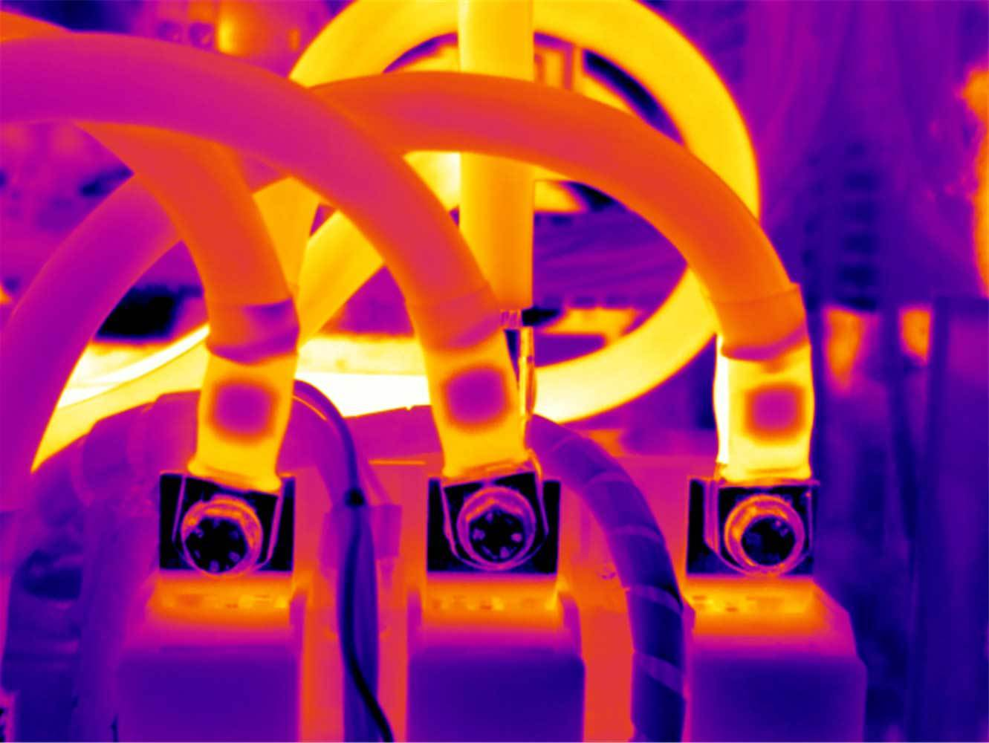

Leitura de arquivo
Requisitar rota do MoveIt
Aguardar virtual
Filtro de posição
Limpar pontos
Enviar pontos
Enviar VANT real
Configurar missão
Não
Upload missão
Aguarda flag
Sim
Adaptativo?
Aguarda VANT real
Start missão

Slide 3



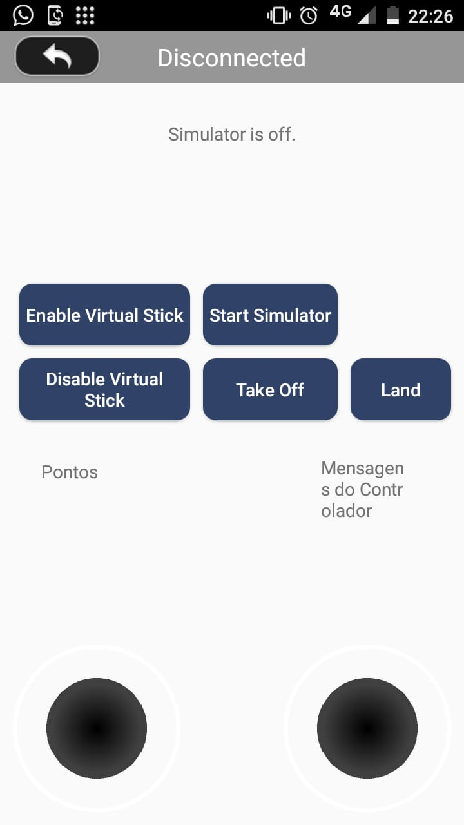






Interface do usuário
Background
Start missão
Upload missão
Conectar ROS
Posição/Orientação
Aguardar estação de comando
Limpar pontos
Configurar missão
Takeoff
Land
Simulação
Receber pontos

Slide 4



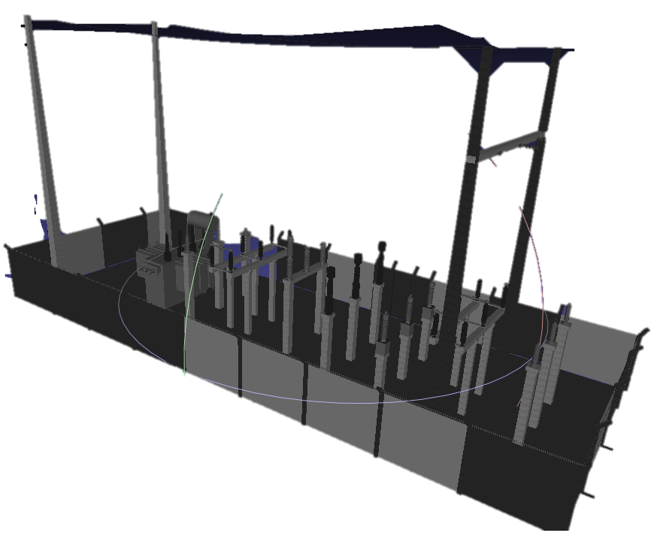
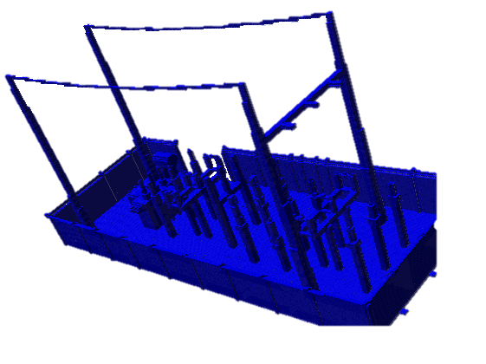
Selecionar modelo
Carregar modelo no Gazebo
Converter para STL
Criar grid de voxels
Criar árvore hierárquica

Slide 5
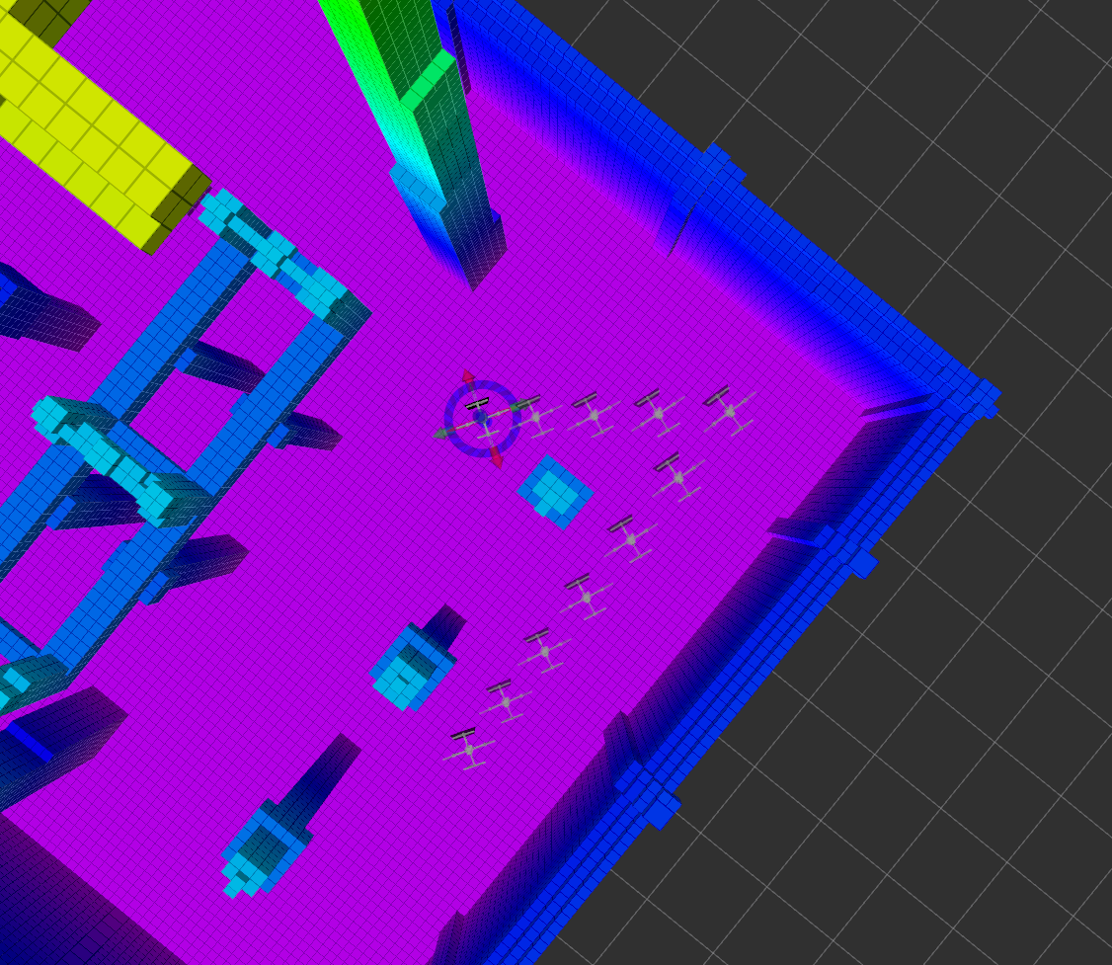
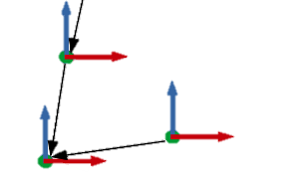


Aguardar Octomap
Criar Planning Scene
Esperar tf entre world e base_link
Atualizar Planning Scene
Publicar Planning Scene
Aguardar 0.25 s

